Slide 1

スポーツベティングによる ＩＲ・大阪副首都構想の 発展
大阪経済大学 相原ゼミB
中田知希 村井響 吉田克洋 栄楽正太郎 山北菜穂

Slide 2

目次
緒言
現状
課題
まとめ
提言

Slide 3

緒言

Slide 4
大阪副首都構想とは？
大阪 副首都
ＩＲとは？
スポーツ
ベティング
ＩＲ

Slide 5
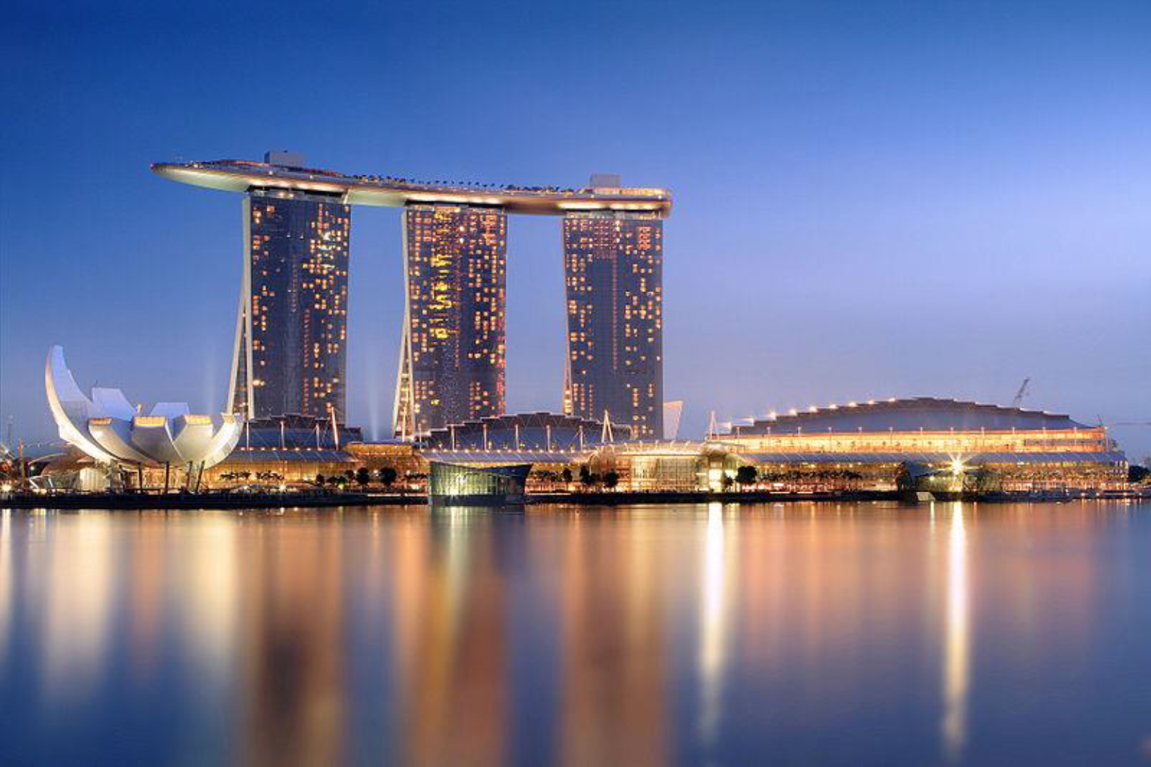
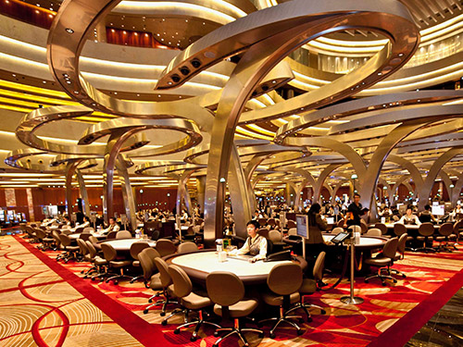
IRとは
統合型リゾート（IR）
カジノ施設、ホテル
ショッピングモール
エンターテインメント施設
MICE施設などが
組み合わさった複合型施設。
Marina Bay Sands in Singapore（写真上）
Casino in Marina Bay Sans（写真左）
（参照）https://jp.marinabaysands.com/hotel/offers.html

Slide 6
IRがもたらす効果
IRのカジノ年間の経済効果は約1兆1000億円
（夢洲町づくり構想）
4年に一度、更に開催地は変わるオリンピックや
ワールドカップの経済効果とは違い
毎年この額となると日本の大きな経済発展に繋がる！
IRの誘致は大阪副首都構想をより実現的にする！

Slide 7

なぜ大阪なのか？

Slide 8
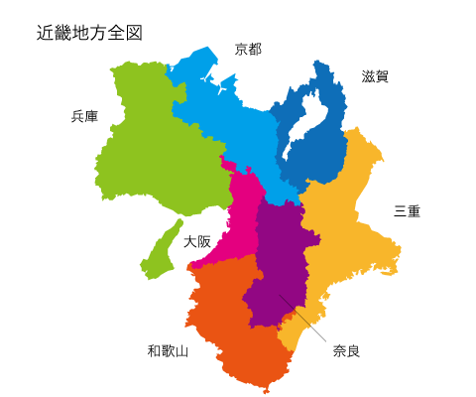
なぜ大阪なのか？
大阪は近畿地方の中心地で各地方へのアクセスが
集中しており、
神戸まで約４０分
京都まで約５０分
奈良まで約６０分
どこへ行くにも６０分以内で
行くことが可能である
夢洲
http://www.dex.ne.jp/download/map/japan/kinki.html

Slide 9
なぜ大阪のIRでスポーツベティングなのか?
プロチーム
４チーム！
実業団
１０チーム以上！！
関西１のスポーツチーム数
オリックス・バファローズ(野球） ガンバ大阪（Jリーグ） セレッソ大阪（Jリーグ）
大阪エヴェッサ（Bリーグ） パナソニック・パンサーズ（V・プレミアリーグ）
サントリーサンバーズ（V・プレミアリーグ） 堺ブレイザーズ（V・プレミアリーグ）
JTマーヴェラス（V・プレミアリーグ女子） パナソニック インパルス（Xリーグ）
アズワンブラックイーグルス（Xリーグ） 近鉄ライナーズ（トップリーグ）
NTTドコモレッドハリケーンズ（トップリーグ） その他多数！
IRを誘致している夢洲の隣、舞洲には舞洲スポーツアイランドがあり
プロスポーツチームも使用

Slide 10




なぜ大阪のIRでスポーツベティングなのか?
スポーツベッティングの対象であるプロスポーツチームは4つだが、大阪は実業団チームなどが
多く、そのスポーツがプロリーグ化されれば対象が増える。
スポーツチームが多いことからスポーツが盛んでありスポーツが身近である。
多数のスポーツチームがあり大阪（ホームゲームでは）で賭けながら現地観戦が可能。

Slide 11
ゴールデンスポーツイヤーズ
2019年
ラグビーワールドカップ
2020年
東京オリンピック
パラリンピック
2021年
関西ワールド
マスターズゲーム
3大スポーツイベントの経済効果は約20兆4340億円
また2025年には日本国際博覧会（大阪万博）が開催
経済効果は約1.9兆円と推測

Slide 12
「スポーツツーリズム推進基本方針」
国内におけるスポーツを観光資源とする考え。
またスポーツを見に行くための旅行や周辺観光。
これによって
訪日外国人旅行者の増加
国際イベントの開催件数増加
国内観光旅行の宿泊数の増加
国内観光旅行消費額の増加などが目的

Slide 13
来阪訪日外国人客数
7年連続の増加！！！
（2019年6月時点）
前年比の3％増
今後も増加の期待大
出典：大阪観光局関西国際空港（2017）をもとに作成

Slide 14
大阪副首都構想
目指す役割
西日本の首都
首都機能のバックアップ
アジアの主要都市
民都
そのために
大阪は統合型リゾート施設（IR）を夢洲に誘致を目指している！
日本の
経済
発展・成長
グローバルな競争力向上

Slide 15
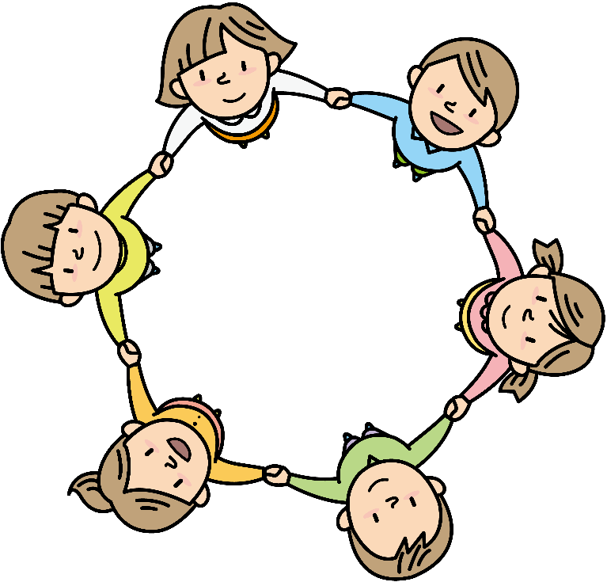
副首都構想の発展のために・・・
「スポーツツーリズム推進基本方針」の
スポーツを資源とする考えと
大阪府が誘致している
IRのカジノに着目し
IRにスポーツベティングを
運営する組織を
設立することが必要である。

Slide 16
研究方法
(1)文献調査
(2)定量調査
(3) 定性調査(半構造化によるインタビュー形式)
ア. 2019年5月14日
調査対象:大阪府副首都推進局ご担当者
イ. 2019年8月20日
調査対象:大阪市IR推進局ご担当者
ウ. 2019年8月28日
調査対象:大阪商業大学谷岡学長

Slide 17

組織

Slide 18


組織とは
公営でスポーツベティングを行う組織
文部科学省
対象：日本・海外スポーツ、
国際大会(オリンピック、ワールドカップ）
スポーツベティングのルールの明確化
頭脳スポーツ
八百長対策

Slide 19
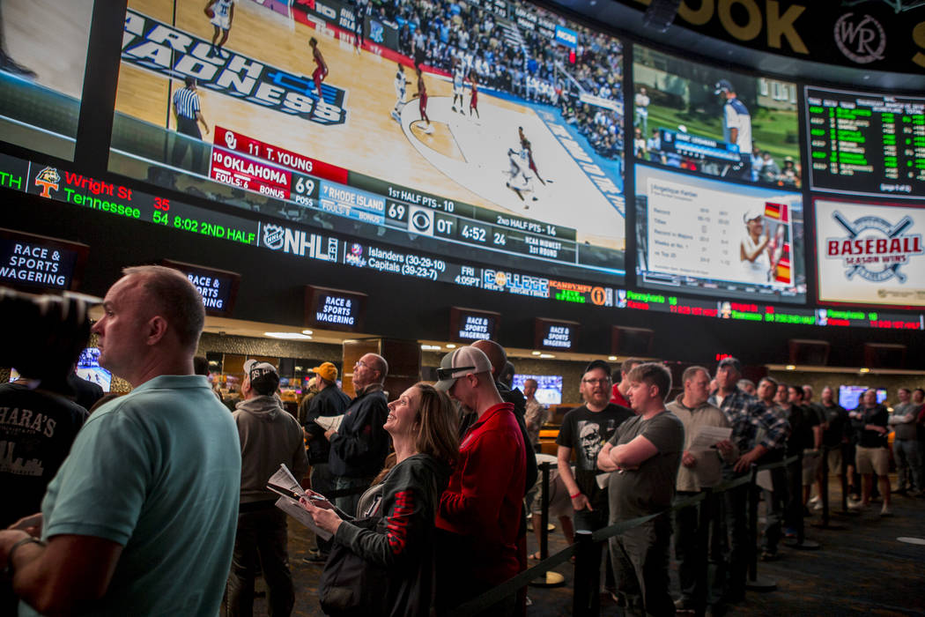
スポーツベティング とは
提供される様々なオッズに賭けることです。
予想が当たれば倍率に応じた利益が得られます。
例…欧州サッカー
試合の勝敗
あと何ゴール決まるか。
誰が試合に出場するか。
（参照）https://www.reviewjournal.com/sports/betting/supreme-court-strikes-down-law-banning-sports-betting-outside-nevada/

Slide 20
定量調査（アンケート）
学生105人にアンケートを行った結果
合法的に行える
スポーツベティングは需要がある
88%が賭けをしたことがあると回答。

Slide 21
定量調査（アンケート）
しかし...

Slide 22
定量調査（アンケート）
スポーツベティングを認知している人がすくなかった。
どのように認知してもらうのかがこれからの課題

Slide 23
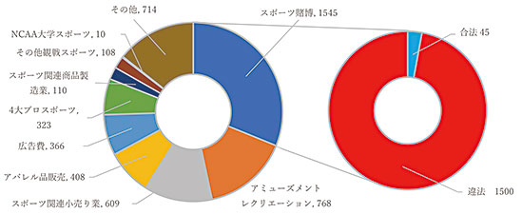
海外比較
アメリカにおける
スポーツ産業の
市場構成
（左グラフ）出所：Plunkett Research, American Gaming Association （右グラフ）出所：American Gaming Association

Slide 24
海外比較
約3割が
スポーツベティング
である

Slide 25
海外比較
これは日本円にすると約55兆円と推測される
日本の公営ギャンブルでもっとも大きい市場である競馬が約2.6兆円なので単純計算すると
約21倍もの市場を獲得することができる！

Slide 26
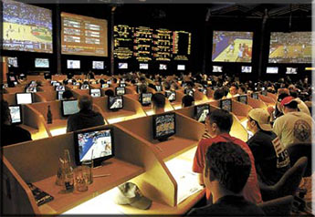
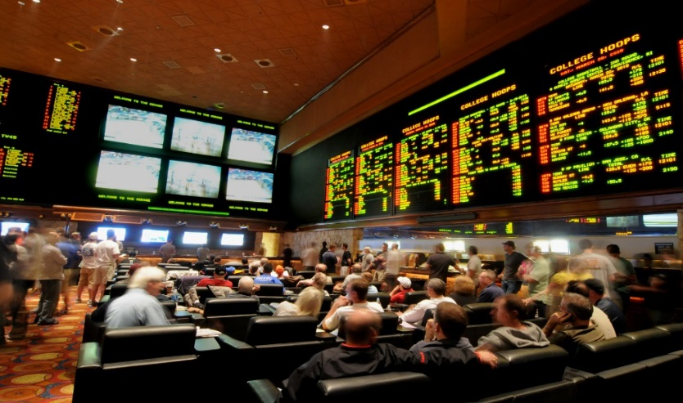
スポーツ賭博施設
アメリカ ネバダ州
(参照）https://www.reviewjournal.com/sports/betting/supreme-court-strikes-down-law-banning-sports-betting-outside-nevada
（参照）https://www.gamblingusa.com/sports-betting-in-vegas/
（参照）https://www.casino.org/news/pennsylvania-gaming-board-sets-temporary-sports-betting-rules

Slide 27
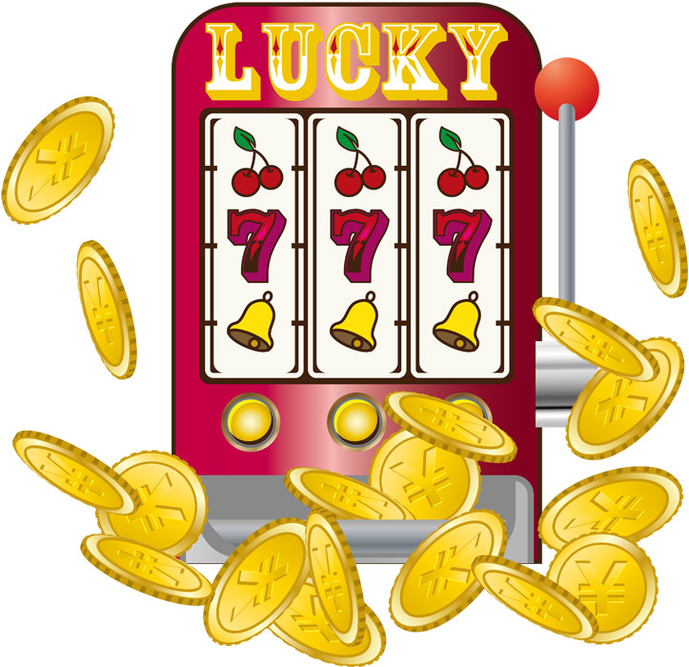
日本の 公営ギャンブル

Slide 28
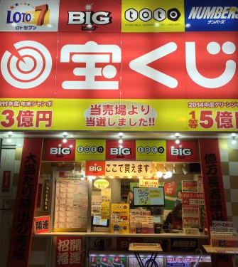
スポーツ復興くじ（toto）
スポーツ復興くじとは、サッカーの試合の結果
（勝敗・得点）を予想するくじのこと。
収益は、地域スポーツ復興、競技水準の向上等の財源として、日本のスポーツ発展を支えている。
（参照）
http://www.luflos.co.jp/shop/prefecture/detail.html?shop_id=49

Slide 29
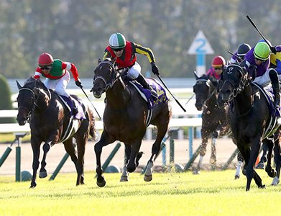
日本中央競馬会（JRA）
競馬法により競馬を行う団体。日本政府が資本金の全額を出資する特殊法人。
売り上げのうち、払戻金と運営費を除いた10%が国庫納付金として国に納められ、そのうちの4分の3が畜産振興に、4分の１が社会福祉に活用される。
（参照）http://jra.jp/keiba/thisweek/

Slide 30
比較
 | スポーツ ベティング | スポーツ 復興くじ | ＪＲＡ（競馬）
対象 | 様々なスポーツ | 主にＪリーグ | 競馬
事業主 | 文部科学省(予定) | 文部科学省 | 農林水産省
還元率(払い戻し金) | 90～98％ | ５０％ | 75％
タイミング | リアルタイム | 試合前 | レース前
賭博内容 | １００種類以上 | 勝敗 | 順位

Slide 31
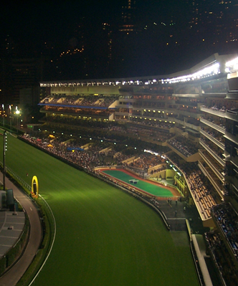
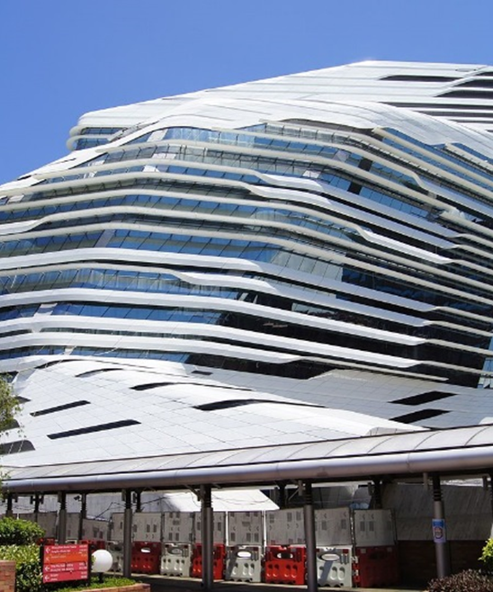
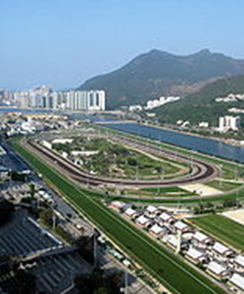
香港ジョッキークラブ
香港にある公営の競馬の競技団体

Slide 32
香港ジョッキークラブ
公営ギャンブル組織
香港ジョッキー
クラブ
競馬
スポーツベティング
サッカーくじ

Slide 33

現状課題

Slide 34
現状課題
法律
ギャンブル依存症

Slide 35
法律
・申請認定区域整備計画に記載された特定複合観光施設区域におけるカジノ施設の数が一を超えず、かつ、当該カジノ施設のカジノ行為区画のうち専らカジノ行為の用に供されるものとしてカジノ管理委員会規則で定める部分の床面積の合計が、カジノ事業の健全な運営を図る見地から適当であると認められるものとして政令で定める面積を超えないこと。
（IR整備法 第41条）
IR整備法でカジノ施設は1に限定すると定められている。

Slide 36
ギャンブル依存
・近年のギャンブル依存症患者数の推移

Slide 37
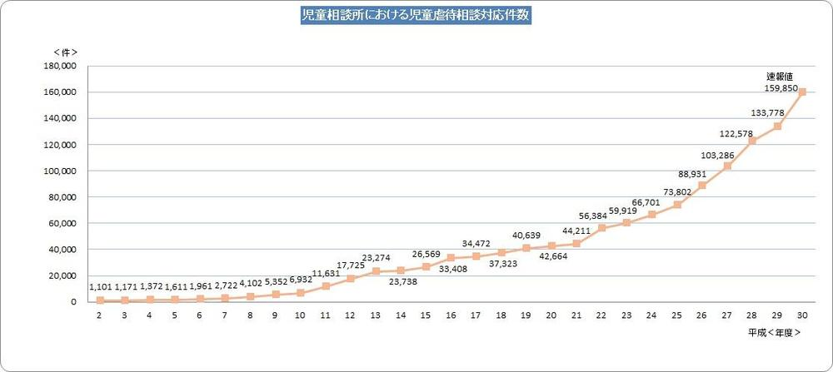
ex.児童虐待
これは虐待が増えた訳ではなく、
相談する人が増えたことで
統計値が上がっている
http://www.orangeribbon.jp/about/child/data.php（参照）

Slide 38
ギャンブル依存症対策
家族からの規制
滞在時間の規制
上限金額の規制
顏認証システム
本人確認が最重要

Slide 39
例. NECの顔認証エンジン（neoface）
USJ 顏認証システム
https://ameblo.jp/usj826--l-c-a-studios/entry-12245055313.html
（参照）

Slide 40
ギャンブルのありかた
リベラリズム
本人の自己責任
パターナリズム
親代わり
目指すべき考え方

Slide 41
ギャンブル依存症者への対応
気付く
ギャンブル依存の兆候
相談
IR内に相談所を設置
改善
収益の1％(1000億円)以上を依存症者にあてる。
社会復帰できるようにサポート

Slide 42
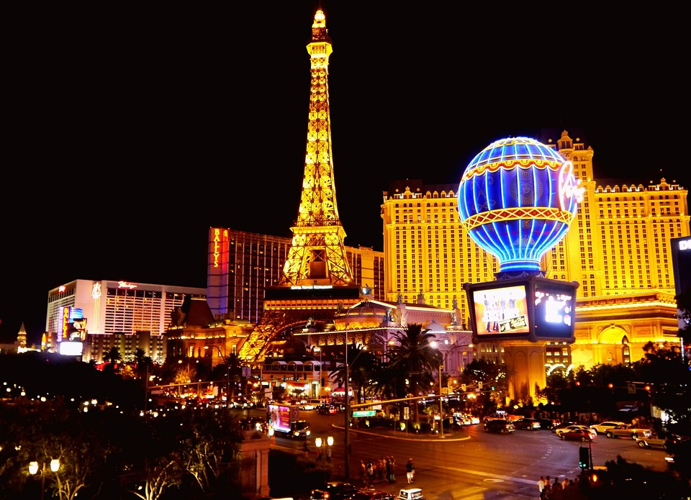
魅力

Slide 43
魅力
国の財源が増える
スポーツの新たな楽しみ方が増える
大阪に観光地が増える
→近くにＵＳＪなどがある
選手自体も倫理的になる

Slide 44

国の財源が増える
スポーツ
ベティングを始める
国の財源が
増える
スポーツの
設備投資
日本のスポーツが
発展する

Slide 45
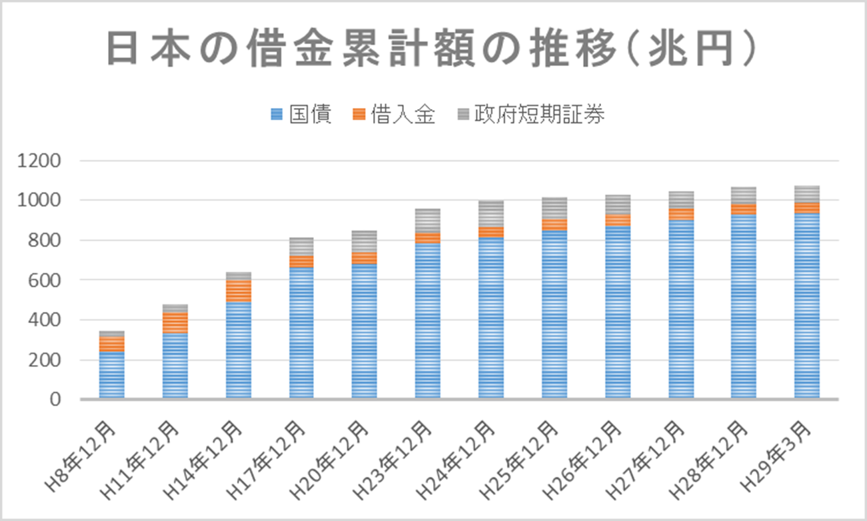
現在の日本の負債
・日本の借金は1071兆円
と財務省が5月10日に
発表した今年3月末時点の残高である
（参照）https://piles-garage.com/article/1921

Slide 46
スポーツの新たな楽しみ方が増える
スポーツ賭博を始める
スポーツ賭博を楽しむ
スポーツに興味を持つ

Slide 47
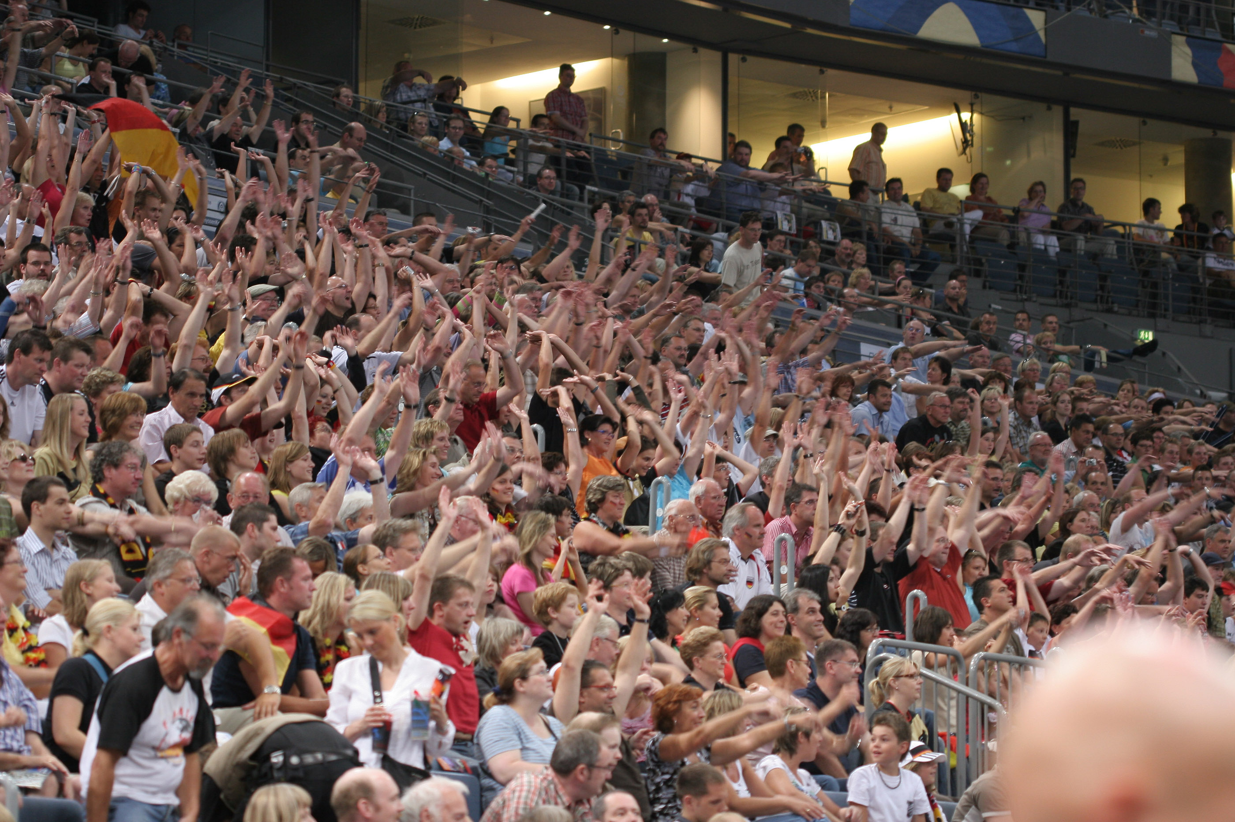
「チームを応援したい」という動機とは別に、「賭けの結果をリアルタイムで知りたい」「試合を見ながら賭けを楽しみたい」（いわゆる「Watch & Bet」）という新たな動機を持った顧客層が生まれることも予想されます。
スポーツベティングは
ギャンブルでお金を稼ぐのではなく
スポーツをより楽しむための
１つの方法だということ！！！

Slide 48
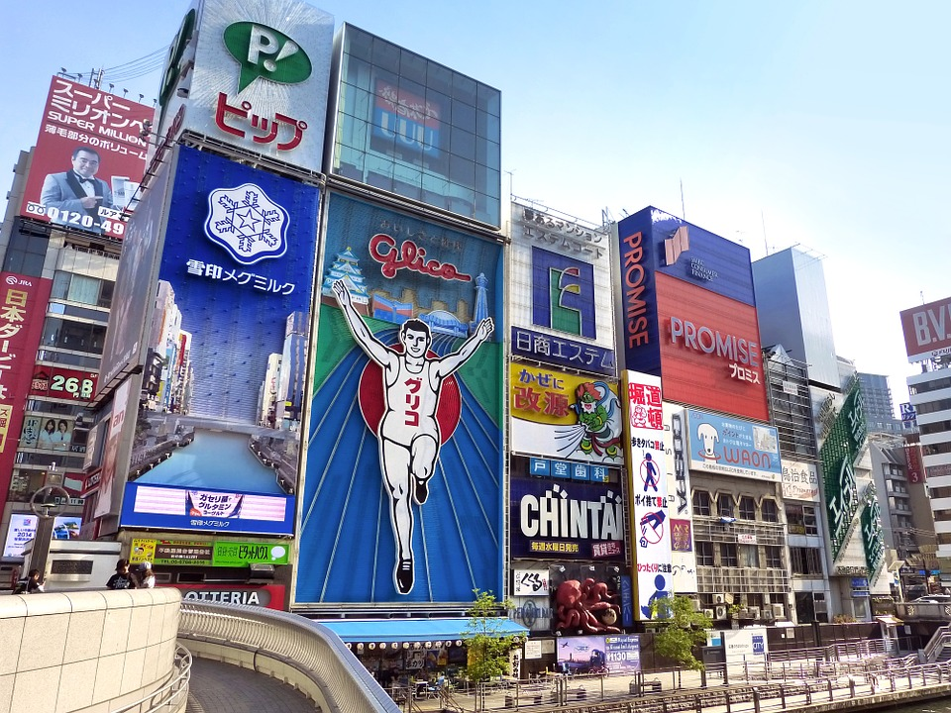
大阪に観光地が増える
IRの会場を
置くには広い
土地がいる
大阪には夢洲が
余っている
周辺施設も
充実していて
利用しやすい

Slide 49
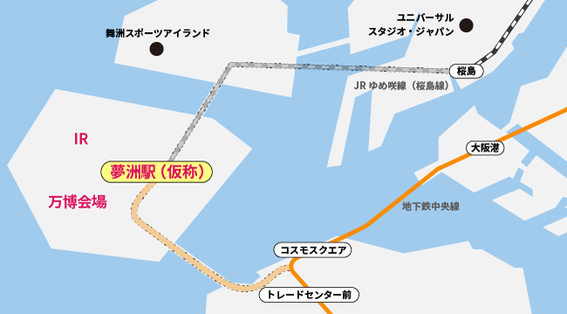
夢洲の周りにはＵＳＪなどがあり近場で遊ぶことができる

Slide 50
大阪に観光地が増える
IRの会場を 置くには広い土地がいる
大阪には夢洲が余っている
周辺施設も 充実していて 利用しやすい
大阪万博で 多くの外国人が訪れる

Slide 51
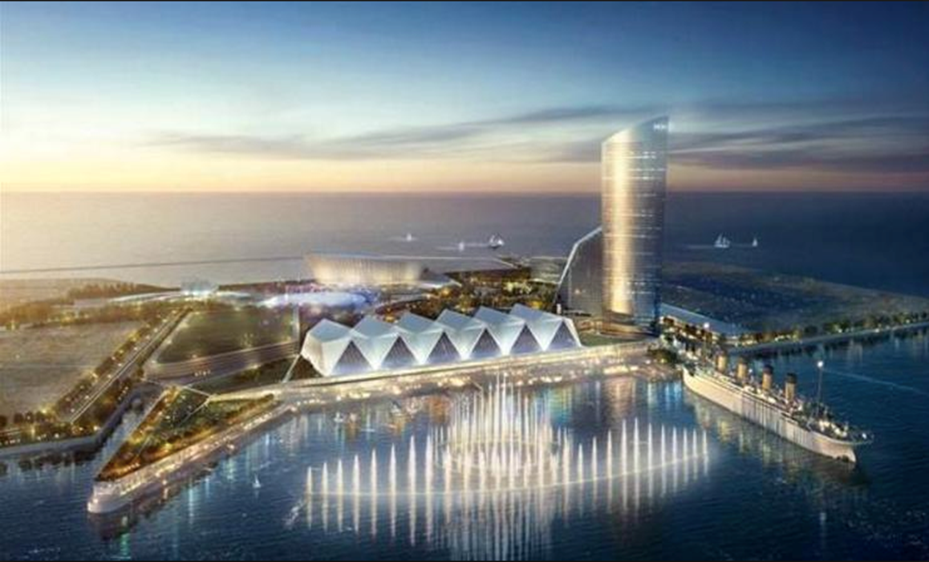
ＩＲ イメージ図

Slide 52
選手自体も倫理的になる
スポーツ賭博は八百長などが疑われる
審判やファンの目が厳しくなる
選手の道義的責任が強くなる
倫理的になり八百長が減る

Slide 53
目指す組織
１．組織
香港ジョッキークラブをモデルとした
公営スポーツベティング組織
２．立地
大阪ＩＲ内
３．期待される効果
多額の経済効果
副首都構想の確立に繋がる
公営で行うことで、安心・安全・信頼の訴求をしていく
社会資源装置となる。
４．実現性

Slide 54
まとめ
大阪から各地方への発展にも繋がっていく。
0１
スポーツベティングによる経済、スポーツ界発展
0２

Slide 55
以上により…
ＩＲにスポーツベティング組織
を設立することで
副首都・大阪の発展に繋がる。

Slide 56

参考文献
相原正道（2017）多角化視点で学ぶオリンピック・パラリンピック 晃陽書房
日本中央競馬会 2019年10月3日閲覧
http://company.jra.jp/0000/gaiyo/soshikizu/g_20.html
日経ビジネス （2018）2019年9月30日閲覧
https://business.nikkei.com/atcl/opinion/15/134915/052200019/
森記念財団（2016）世界の都市総合ランキング
大阪府・大阪市(2017)「夢洲まちづくり構想」
大阪府・大阪市副首都推進局（2019）「副首都・大阪」の確立・発展に向けた取り組み
大阪府・大阪市副首都推進局（2019）副首都ビジョン
スポーツツーリズム推進基本方針 国土交通省 （2011）
大阪府・大阪市IR推進局（2019）大阪IR基本構想（案）

Slide 57
参考文献
谷岡一郎（2017）「スポーツベティング：ブッキー・ビジネスと賭け方の研究」大阪商業大学アミューズメント産業研究所
厚生労働省（2018）ギャンブル等依存症対策基本法
Ｐｌｕｎｋｅｔｔ Ｒｅｓｅａｒｃｈ,Ａｍｅｒｉｃａｎ Ｇａｍｉｎｇ Ａｓｓｏｃｉａｔｉｏｎ
American Ｇａｍｉｎｇ Ａｓｓｏｃｏａｔｉｏｎ
Ｈｔｔｐ://ｐｉｌｅｓ-ｇａｒａｇｅ.ｃｏｍ/ａｒｔｉｃｌｅ/1921
文部科学省（２０１９） http://www.mext.go.jp/
農林水産省（２０１９） http://www.maff.go.jp/
ＪＲＡ（２０１９）https://race.netkeiba.com/

Slide 58

ご清聴ありがとうございました
はてにゃん

